Slide 1
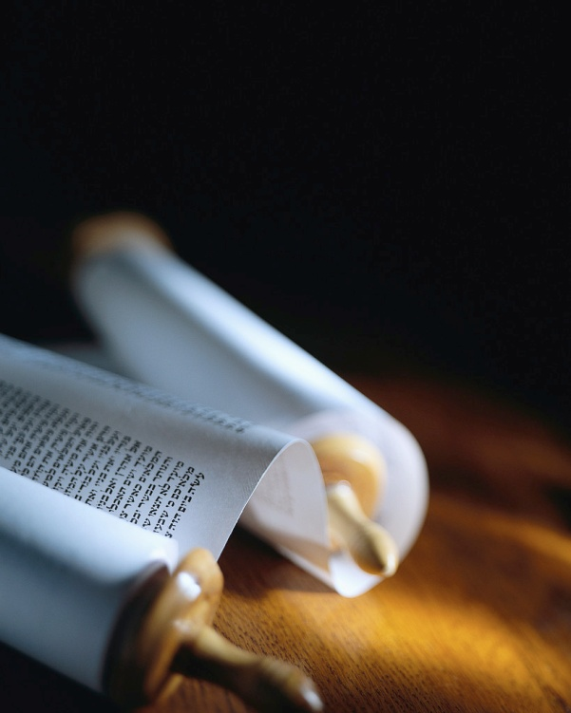
Notes:
Notes View 185% + Deux cliques “Presenter”
160424 Paris 17e / 171028 Toulouse / 171119 Louvigny
Bonjour !
Je vous offre des questions de réflexion sur notre texte d’aujourd’hui.

Slide 2
Les Manuels de Méthodes
« Le Seigneur désigna encore soixante-dix autres disciples, et il les envoya deux à deux devant lui dans toutes les villes et dans tous les lieux où lui-même devait aller. » Luc 10v1
#1 Jamais tout seul.
Notes:
Comment être pêcheurs d’hommes selon J-C ?
Dans les Évangiles nous avons plus de 70 des Méthodes du Maître.
Lisons Luc 10v1à9 qui révèlent quelques unes de Ses Méthodes. [lire Bible]
Voici ntre texte clef pour aujourd’hui.[lire]
Il est clair que le S-J-C n’a pas seulement envoyé 12 apôtres, mais bien d’autres !
Sans explication, Il les envoie 2 à 2.
C’est la 1ere Méthode du Maître, de ne jamais ns laisser seul dns le monde: Jn14v18.

Slide 3
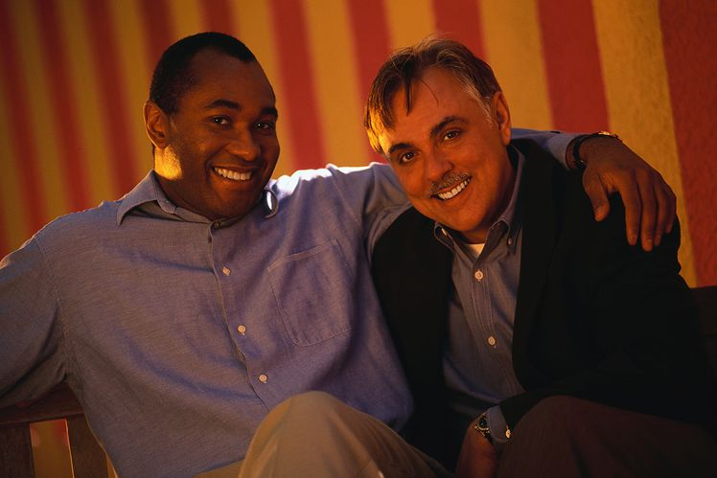
Où 2 ou 3 sont réunis !
Participer à une assemblée
Notes:
Il ne s’agit pas de faire du porte à porte à 2, comme les sectes, car cela voudrait dire que vous ne pouvez jamais amener quelqu’un au Seigneur sans la présence d’un autre croyant.
Le contexte dans v7 est clair : il ne faut pas passer des nuits, voire des semaines, sans communion avec d’autres chrétiens. Il avait déjà dit cela aux 12 apôtres, selon Mc6v7.
Il faut faire partie d’une église chrétienne locale, avant d’aller à la pêche.

Slide 4
Missions Israël ?
« Ne portez ni bourse, ni sac, ni souliers, et ne saluez personne en chemin. » Luc 10v4
« Guérissez les malades qui s'y trouveront, et dites-leur : ‘Le royaume de Dieu s'est approché de vous.’ » Luc 10v9
# 2 Garder l’objectif.
Notes:
Il est essentiel de comprendre la mission.
Dans Mt10v5à8 Jésus a dit : « N'allez pas vers les païens, et n'entrez pas dans les villes des Samaritains ; allez plutôt vers les brebis perdues de la maison d'Israël. Allez, prêchez et dites : Le royaume des cieux est proche ! Guérissez…Ressuscitez…Purifiez… »
Ces méthodes sont toutes spécifiques à la Mission Israël avant la Croix. [lire]
La 2e Méthode du Maître est de bien définir notre mission.

Slide 5
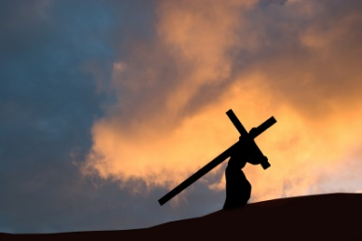
Quelle est notre mission ?
Mission Monde
Notes:
Il est important de lire le contexte dans lequel les méthodes sont applicables.
Là ns avions le renoncement à tout bien…
Je vous offre un Survol du Livre de Mathieu au sujet du Royaume des Cieux.
Depuis la Croix, la mission a changé !
Mt28v19à20 disent : « Allez, faites de toutes les nations des disciples, les baptisant au nom du Père, du Fils et du Saint Esprit et enseignez-leur à observer tout ce que je vous ai prescrit. »

Slide 6
Mission Monde
« Quand je vous ai envoyés sans bourse, sans sac, et sans souliers, avez-vous manqué de quelque chose? Ils répondirent : De rien. Et il leur dit : Maintenant, au contraire, que celui qui a une bourse la prenne et que celui qui a un sac le prenne également, que celui qui n'a point d'épée vende son vêtement et achète une épée. »Lc 22v35à36
# 3 Se préparer en avance.
Notes:
Les Méthodes du Maître changent.
La Bible dit : « Jésus-Christ est le même hier, aujourd’hui et éternellement » selon Héb13v8, mais ses méthodes changent.
Il est évident, par ce texte, que le S-J-C nous ordonne de nous préparer. [lire]
Une bourse est sensé d’être pour de l’argent : car il faut compter le coût avant de partir. Le sac est pour des affaires personnelles, comme une Bible; peut-être ds études. L’épée est pour se défendre; l’apolog

Slide 7
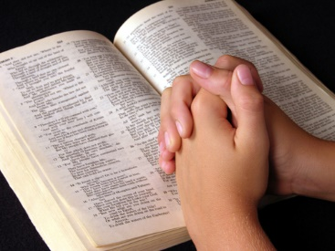
Commençons aujourd’hui.
Méditons Sa Parole.
Notes:
Cette 3e méthode du Maître est d’être équipé avant d’aller au monde avc l’Évangile
Je vous offre un Survol du livre de Luc afin de voir le contexte de notre mission monde… Remarquons que Matthieu est juif, Luc est grec !
Une bonne formation biblique est essentielle, avant de guider les autres à J-C.
Je vous offre une méthode simple par des questions à poser aux textes que vous lisez.
Lisez toute la Bible au moins 1x par an !

Slide 8
Où commence la mission ?
« Lorsque Jésus fut arrivé à cet endroit, il leva les yeux et lui dit : Zachée, hâte-toi de descendre ; car il faut que je demeure aujourd'hui dans ta maison. » Luc 19v5
# 4 S’inviter au lieu d’inviter.
Notes:
Le point du départ est souvent le plus diffcile
Comment aborder le sujet du salut ?
Le S-J-C a une méthode étonnante. [lire]
La suite est connue : Zachée est converti !
Jésus s’est invité chez les fiancés, Marie et Joseph !
Il s’est invité au milieu des docteurs de la loi à 12 ans, selon Luc 2v46.
A Nazareth il s’est levé pour lire les Ecritures, et en parler, selon Luc 4v16à28.
Chaque fois, Jésus est Le Modèle à suivre.

Slide 9
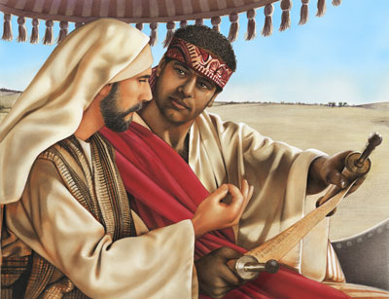
Les disciple l’ont compris.
Ils s’invitaient.
Notes:
Les premiers chrétiens n’attendaient pas que les non-chrétiens viennent chez eux.
Ils n’ont non plus adapté leur musique au goût du monde, ni modifié leur message, pour ne pas gêner les uns ou les autres.
Ils n’ont pas acheté des conversions par des services sociales, ou par des repas.
Philippe s’est invité auprès de l’éthiopien, afin de l’amener au SJC.
Le SJC a toujours rendu des services après la prédication de la Parole, jamais avant.

Slide 10
L’annonce de l’Evangile
« Un semeur sortit pour semer sa semence. Comme il semait, une partie de la semence tomba le long du chemin : elle fut foulée aux pieds, et les oiseaux du ciel la mangèrent. » Luc 8v5
# 5 Semer libéralement.
Notes:
1Cor1v21 dit que Dieu a choisi «de sauver les croyants par la folie de la prédication.»
Ce n’est pas par l’enseignement que Dieu sauve mais par la proclamation de l’Évangile
Une « éducation chrétienne » ne sauve pas.
Jésus est le bon Semeur selon Mt13v37.
Il sème sur tout type de terrain. [lire]
Nous connaissons la suite de l’histoire.
On dirait qu’IL gaspille de la Semence !
Cette 5e Méthode du Maître nous surprend par sa simplicité.

Slide 11
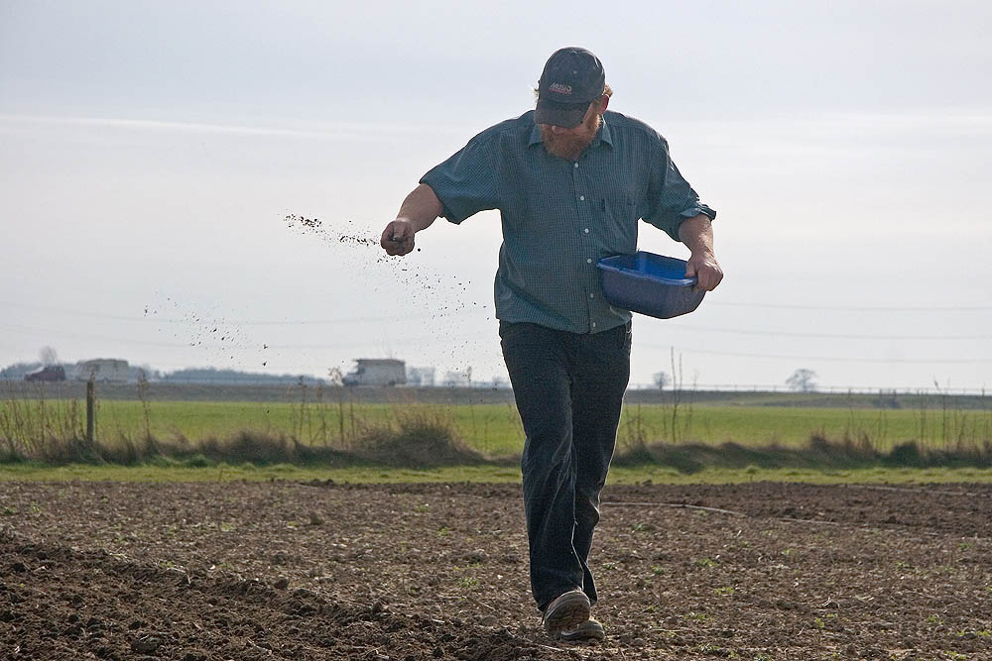
Semons libéralement.
Ça vaut le prix !
Notes:
La Bible dit dans Ecc11v6 : « Dès le matin sème ta semence, et le soir ne laisse pas reposer ta main ; car tu ne sais point ce qui réussira, ceci ou cela, ou si l'un et l'autre sont également bons. »
Si les oiseaux enlèvent la Semence, il faut repasser semer. La méthode est claire : semons l’Evangile sans compter le prix !
Mettons tous dans notre budget mensuel une place pour l’achat de Bibles, NT et Evangiles.

Slide 12
N’oublions pas l’essentiel.
« Jésus commença à prêcher, et à dire : ‘Repentez-vous.’ » Matthieu 4v17
« Venez à moi, vous tous qui êtes fatigués et chargés, et je vous donnerai du repos. » Matthieu 11v28
# 6 Venir à la repentance.
Notes:
Peut-on parler de la repentance aujrd’hui ?
Jésus l’a fait. Il est notre Modèle ! [lire]
Sans faire demi-tour dans la vie, il n’y a pas de salut éternel.
Toutes les connaissances bibliques, et même une foi sincère dans ces vérités, ne peuvent sauver personne.
Il faut venir à Jésus, comme Seigneur et Sauveur de tous ceux qui Lui demande le pardon. [lire] N’ayons pas peur de parler du repentir !

Slide 13
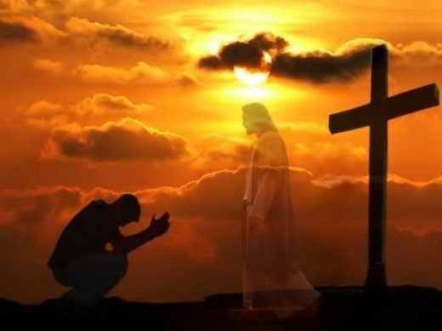
La raison Christ est mort
Le pardon de mes péchés
Notes:
1Co15v3 dit : « Christ est mort pour nos péchés » et non pas grâce à notre valeur !
Il y a une fausse doctrine qui dit que nous avons une valeur, et c’est pour cela que Christ est mort pour nous.
Si c’était la cas, tous seraient sauvés !
Rom5v7à10 disent juste le contraire.
Nous n’avons aucune valeur à Dieu, mais par amour IL nous offre le salut. (cf Col1v21)
Donc, il faut LUI demander son pardon pour être sauvé, selon Rom10v13 !

Slide 14
Et ensuite ?
« Quand IL l'eut renvoyée (la foule), IL monta sur la montagne, pour prier à l'écart ; et, comme le soir était venu, IL était là seul. » Matthieu 14v23
# 7 Prier après avoir semé.
Notes:
Notre objectif est atteint, quand nous avons amené quelqu’un à Jésus.
Nous ne pouvons pas les sauver !
Si nous avons annoncé la Bonne Nouvelle et la Voie du Salut, le Seigneur prendra le relais. Souvenez-vs de Philippe+Nathanaël
Est-ce que notre mission, en tant que pêcheurs d’hommes, est terminée ? [lire]
Notre Maître est encore notre modèle.
La bataille spirituelle commence tout du suite après la semence de la Parole de Dieu.

Slide 15
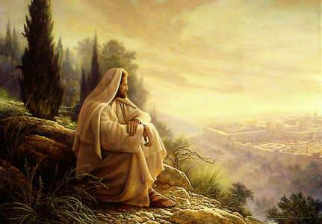
Jésus priait.
Intercédons pour nos amis.
Notes:
Que faisait Jésus ? Il priait toute la nuit !
Les oiseaux, comme l’Ennemi de notre âme, viennent pour enlever les vérités semées.
Les disciples étaient distraits, comme nous, par les tempêtes dans la vie.
La foule suivait Jésus juste pour du pain, comme si la Semence n’avait pas de racine.
Que faisait Jésus ? Il priait… et souvent toute la nuit !
Prenons l’habitude de prier la nuit !

Slide 16
Revoir, réagir et revenir :
Les Méthodes du Maître incluent :
1. Une église locale où on est engagé
2. Un objectif clair du salut personnel
3. Un bagage suffisant pour la route
4. Un courage de s’inviter dans des vies
5. Une semence généreuse
6. Un appel à la repentance
7. Une vie de prière pour les autres
www.AzBible.yolasite.com/fr
Notes:
Revistons les SEPT Méthodes du Maître, que nous avons vu aujourd’hui…
[lire écran]
Je vous rappel l’adresse du site web, AzBible.yolasite.com/fr, qui offre davantage d’études bibliques sur les multiples méthodes du Maître.

